Slide 1
SEKCIJSKA PREDAVANJA
IN PREDSTAVITVE – RAZVIJANJE JEZIKOVNE ZMOŽNOSTI NA RAZREDNI STOPNJI
MODERATOR: mag. Marta Novak, področni podsekretar, Zavod RS za šolstvo
DATUM: 1.7.2022
ČAS: 11.30. – 13.15

Slide 2
PROGRAM
1. Spremljanje razvoja govora ter zmožnosti govorjenja , mag. Dunja Petak, ZRSŠ in predstavitev primera Spremljanje razvoja govora ter zmožnosti govorjenja: Polona Legvart , OŠ bratov Polančičev Maribor (30 min)
2. Individualni pristop pri opismenjevanju, mag. Marta Novak , ZRSŠ in predstavitev primera: Razvijanje bralno-pisalnih zmožnosti v 1. VIO, Darja Gibičar, OŠ Toneta Pavčka (30 min)
3. Razvijanje sporazumevalne zmožnosti v naravi/na prostem, dr. Nina Novak, ZRSŠ in predstavitev primera: Poglobljeno ukvarjanje s književnim besedilom v 2. VIO, Mojca Pažon, II OŠ Rogaška Slatina (30 min)

Slide 3
SEKCIJSKO PREDAVANJE
IN PREDSTAVITEV PRIMERA DOBRE PRAKSE NA RAZREDNI STOPNJI
INDIVIDUALNI PRISTOP PRI OPISMENJEVANJU
mag. Marta Novak, področni podsekretar
Zavod RS za šolstvo
DATUM: 1.7.2022
ČAS: 11.30. – 13.15
Notes:
Model opismenjevanja se je v slovenski osnovni šoli skozi čas spreminjal. S kurikularno prenovo se je uvedel in uveljavil triletni modela opismenjevanja. Dinamika opismenjevanja je usmerjena v triletno doseganje ciljev in standardov, kar pomeni, da je prvi razred namenjen razvoju predo pismenjevalnih zmožnosti. Črtati a

Slide 4
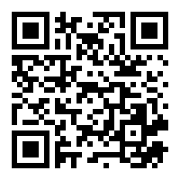

OPREDELITEV PREDMETA,
PODROČJE JEZIKA
„Cilji predmeta se uresničujejo z jezikovnim in književnim poukom v sklopu štirih sporazumevalnih dejavnosti: poslušanja, branja, govorjenja in pisanja.
Namen jezikovnega pouka je razviti sporazumevalno zmožnost v slovenskem (knjižnem) jeziku, to je praktično in ustvarjalno obvladovanje vseh štirih sporazumevalnih dejavnosti pa tudi jezikovno sistemskih temeljev.
Besedilo je izhodišče obravnave, razvijanja vseh štirih sporazumevalnih dejavnosti, komunikacijski pouk.
(POS UN, april 2018, str. 4)

Slide 5
RAZVIJANJE ZMOŽNOSTI BRANJA IN PISANJA
Učni načrt za slovenščino (2018, str. 68, 69), ki se navezuje na učenje branja in pisanja na razredni stopnji opredeljuje, da:
• učenci vstopajo v svet branja postopoma, sistematično in individualizirano,
• učitelj naj bo pri začetnem opismenjevanju pozoren na priporočeno zaporedje usvajanja veščin in spretnosti branja in pisanja, tempo usvajanja naj sproti prilagaja značilnostim in zmožnostim posameznega učenca,
• učenci naj bi na koncu 2. razreda praviloma že usvojili tehniko branja in pisanja, v 3. razredu pa branje in pisanje predvsem utrjevali in izboljševali,
• usvajajo tudi strategije branja in pisanja neumetnostnih in umetnostnih besedil,
• je vsem otrokom treba omogočiti, da spoznajo in dosežejo višjo raven tako imenovane kritične pismenosti.
Cilj poučevanja ni le obvladovanje tekočega branja in pisanja, temveč raba pisnega jezika.
Notes:
Zakaj naj bi spodbujali razvoj pismenosti v 1. razredu?
raziskave potrjujejo spontan razvoj zgodnje/porajajoče se pismenosti,
otroci v simbolnih igrah posnemajo odrasle (tudi v dogodkih, povezanih s pismenostjo),
motivirani so za samostojno odkrivanje pomena pismenosti,
pismenost uporabljajo za medsebojno sporazumevanje,
pogled drugam: pisanje in branje pri šestih letih.

Slide 6
JEZIK: ZAPOREDJE USVAJANJA VEŠČIN IN SPRETNOSTI BRANJA
TER PISANJA
predopismenjevalne zmožnosti,
tehnika branja in pisanja (najprej s tiskanimi, nato s pisanimi črkami),
branje z razumevanjem in pisanje preprostih besedil.
Opismenjevanje je proces, v katerem se posameznik usposobi za branje in pisanje najrazličnejših besedil, si z njimi v vsakdanjem življenju pomaga in jih zna uporabljati (Zrimšek, 2003, str. 7).
Notes:
Sprememba ustaljenega modela opismenjevanja se kaže v individualiziranem opismenjevanju, ki za izhodišče vzame učenčevo predznanje oz. stopnjo opismenjenosti ob vstopu v šolo. Cilj individualiziranega opismenjevanja je napredovanje tistih, ki dosegajo temeljno raven, in tistih, ki imajo težave oz. še nimajo razvitih predopismenjevalnih spretnosti. Individualizirano opismenjevanje se je izkazalo kot nuja, saj so razlike med učenci ob vstopu v šolo velike in frontalno sistematično delo ne daje rezultatov. Ob tem je bilo treba učitelje opozoriti tudi na nevarnosti prehitrega prehoda na sistematično opismenjevanje, v kolikor učenec nima usvojenega glasovnega zavedanja (pojavljajo se ocene, da v tem primeru lahko učenec tudi do tri razvojna leta zaostaja za vrstniki). Govorimo torej o tem, da imamo vpeljan komunikacijskega model opismenjevanja, ki ima tri temeljne značilnosti, ki ga ločijo od ostalih modelov, npr. tradicionalnega:
je celosten – pomeni, da pri aktivnostih opismenjevanja izhaja iz vsakodnevnega življenja otroka, iz njegove obstoječe kognitivne sheme, izkušenj in predznanja in jih upošteva pri pouku; med seboj uravnoteženo povezuje vse štiri sporazumevalne dejavnosti: poslušanje, branje, govorjenje in pisanje v enoten jezikovni sistem; v celoto povezuje umetnostna in neumetnostna besedila, pri čemer poteka proces opismenjevanja v ožjem pomenu besede (t. j. učenje tehnike branja in pisanja) na neumetnostnih besedilih (Pečjak, 1999, 79);
vodi k funkcionalni pismenosti – že prej opredeljena kot sposobnost razumevanja in uporabe tistih pisnih jezikovnih oblik, ki jih zahteva delovanje v družbi in/ali so pomembne za posameznika (Elley, Gradišar, Lapjne, 1995);
poudarja aktivno vlogo učenca v procesu opismenjevanja (Pečjak , 1999, 79), saj si učenec postavlja specifične cilje, uporablja različne strategije – bralne, pisne, poslušalske in govorne, spremlja napredek v učnem procesu in se prilagaja bralnim/pisnim/poslušalskim/govornim nalogam.

Slide 7
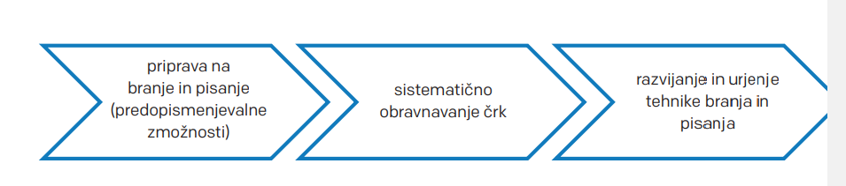
ZAČETNO OPISMENJEVANJE OBSEGA:
SISTEMATIČNO OPISMENJEVANJE označuje, da gre v procesu opismenjevanja za sistem, ki je urejen, načrten in premišljen. Pri vsakem učencu poteka skozi enake faze (zgoraj navedene), vendar pri vsakem različno hitro, kar učitelj premišljeno načrtuje v izbiranju dejavnosti za učenca oz. skupino učencev.
(Povzeto po L. Novak, seminar 2020)

Slide 8
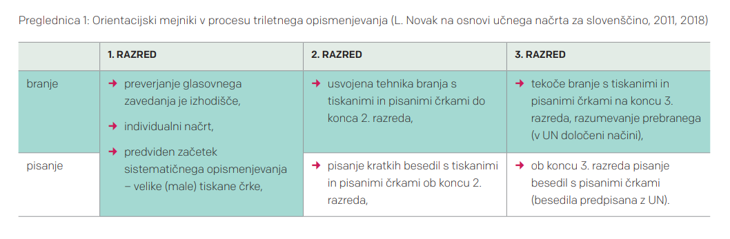
1. VIO - OPISMENJEVANJE
Notes:
Izhodišča sodobnega komunikacijskega pouka opismenjevanja so:
Opismenjevanje je naraven proces.
Opismenjevanje se uresničuje v življenjskih okoliščinah, ki so otrokom blizu, v funkciji.
Skladno se razvijajo vse štiri sporazumevalne dejavnosti (poslušanje, govorjenje, branje , pisanje).
Povezuje se prosto in sistematično opismenjevanje.
Nujno se je zavedati prvotnosti govorjenega besedila in strukturnega razlikovanja med ustnim in pisnim sporazumevanjem.
Spodbujata se produktivni dejavnosti (govorjenje in pisanje), ob tem pa se zagotavlja individualnost.
Upošteva se različno predznanje učencev – individualizacija pouka.
Besede za učenje branja in pisanja so pravopisno kontrolirane, težje besede se uvajajo postopoma. Pravopisna pravila se uvajajo implicitno.
Učenci umetnostna besedila v glavnem poslušajo, branje pa urijo ob neumetnostnih besedilih. (Zrimšek 2003 po Kozinc)

Slide 9
INDIVIDUALIZIRANO OPISMENJEVANJE/UČENJA BRANJA IN PISANJA v 1. VIO
Diagnostika, ugotavljanje stanja na področju opismenjevanja
Tabela za ugotavljanje
Učitelj na začetku prvega VIZ obdobja in sproti pri vsakem učencu preverja razvitost veščin, spretnosti in zmožnosti, potrebnih za branje/pisanje, nato pa za vsakega učenca izdela individualni načrt razvijanja zmožnosti branja in pisanja. (UN, str.68)
Na začetku drugega VIZ obdobja in tudi sproti naj učitelj pri učencih in učenkah preverja razvitost veščin, spretnosti in zmožnosti, potrebnih za branje, nato pa naj za vsakega učenca in vsako učenko izdela individualni načrt razvijanja in nadgrajevanja zmožnosti branja.
Pomeni, da se učenje prične od tam naprej, kjer učenec je. Kar pomeni, da različno pri različnih učencih (individualizacija, diferenciacija).
Notes:
Cilj individualiziranega opismenjevanja je napredovanje tistih, ki dosegajo temeljno raven, in tistih, ki imajo težave oz. še nimajo razvitih predopismenjevalnih spretnosti. Individualizirano opismenjevanje se je izkazalo kot nuja, saj so razlike med učenci ob vstopu v šolo velike in frontalno sistematično delo ne daje rezultatov. Ob tem je bilo treba učitelje opozoriti tudi na nevarnosti prehitrega prehoda na sistematično opismenjevanje, v kolikor učenec nima usvojenega glasovnega zavedanja (pojavljajo se ocene, da v tem primeru lahko učenec tudi do tri razvojna leta zaostaja za vrstniki).

Slide 10
PODROČJA ZMOŽNOSTI BRANJA IN PISANJA NEUMETNOSTNIH BESEDIL V 1. VIO IN KRITERIJI SPREMLJANJA (Mršnik, Novak, 2013)
BRANJE - TEHNIKA | Ustreznost branja besed, povedi (vezano, odmori, knjižno branje črk, intonacija, naglasi, nezložni predlogi)
BRANJE- TEHNIKA GLASNEGA BRANJA (glasno branje je potrebno na začetku zaradi ugotavljanja napredka, vrzeli) | Glasnost Tekočnost
BRANJE – RAZUMEVANJE PREBRANEGA PREKO USTNEGA ODGOVARJANJA | Ustreznost določanja okoliščin nastanka besedila (sporočevalec, naslovnik) Smiselnost povzemanja teme besedila in bistvenih podatkov Ustreznost (ustne) obnove besedila Smiselnost vrednotenje prebranega
PISANJE - TEHNIKA | Ustreznost smeri, velikosti, oblike velikih/malih tiskanih/pisanih črk Čitljivost zapisanega
PISANJE - TVORJENJE | Ustreznost zapisa krajših preprostih besedil glede na besedilno vrsto (npr. besedila o sebi, o prebranem besedilu, pozdrav, voščilo, čestitka, vabilo), Razumljivost zapisanega Zaokroženost zapisanega Ustreznost vrednotenja lastnega zapisa in zapisa drugih
PISANJE – JEZIKOVNA PRAVILNOST | Pravilnost zapisa besed, povedi (velika začetnica, glavni in vrstilni števniki, kritični glasovi, predlogov in nikalnic, svojilnih pridevnikov) Pravilnost zapisa končnih ločil Ustreznost iskanja lastnih in tujih napak in odprava le-teh
VIR: Publikacija Postopno, sistematično in individualizirano opismenjevanje in razvijanje bralne pismenosti, OBJEM 2022

Slide 11
BRANJE IN PISANJE V 2.VIO
Učenci in učenke:
CILJI - UN SLJ
poslušajo (in gledajo) oz. berejo neumetnostno besedilo določene vrste (gl. razdelek Vsebine);
pred poslušanjem (in gledanjem) oz. branjem besedila se pogovarjajo o tem, čemu poslušamo oz. beremo besedila, kako se pripravimo na poslušanje oz. branje, kaj delamo med njim in kaj po njem ter čemu to delamo;
po poslušanju (in gledanju) oz. branju besedila: določijo družbeno vlogo sporočevalca in njegov namen ter povedo, po čem so to prepoznali; povzamejo temo, podteme in bistvene podatke ter povzetek strukturirajo v obliki miselnega vzorca ali preglednice in obnovijo besedilo; vrednotijo zanimivost, verodostojnost, razumljivost in uporabnost besedila ter utemeljijo svoje mnenje; ob tistih vrstah besedil, ki jih bodo tudi tvorili, predstavijo njihove zgradbene in jezikovne značilnosti; poročajo o svoji strategiji poslušanja oz. branja, jo primerjajo s strategijami sošolcev in sošolk ter spoznavajo nove; vrednotijo svojo zmožnost kritičnega poslušanja oz. branja in na podlagi povratnih informacij načrtujejo, kako bi jo izboljšali;
berejo kompleksna avtentična besedila, jih primerjajo z vzorčnimi, predstavijo njihove podobnosti in razlike ter razmišljajo o tem, čemu se je avtor odločil za posebnosti in kako le-te učinkujejo na poslušalca (in gledalca) oz. bralca;
v posameznih delih prebranega umetnostnega besedila prepoznavajo značilnosti obravnavanega neumetnostnega besedila, predstavijo posebnosti umetnostnega besedila, razloge zanje in njihov učinek na bralca;.
STANDARDI ZNANJA
Učenec/učenka ima skladno s cilji iz tega učnega načrta razvito zmožnost enosmernega sporazumevanja. Pokaže jo tako, da:
pozorno posluša neumetnostna besedila;
tekoče in primerno hitro tiho bere neumetnostna besedila
…...
https://dun.zrss.augmentech.si/#/

Slide 12
BRANJE, PISANJE v 2.VIO
Učitelj oz. učiteljica naj na začetku drugega vzgojno-izobraževalnega obdobja in tudi sproti pri učencih in učenkah preverja razvitost veščin, spretnosti in zmožnosti, potrebnih za branje, nato pa naj za vsakega učenca in vsako učenko izdela individualni načrt razvijanja in nadgrajevanja zmožnosti branja. (UN, str.69)
Če želi, da bi učenci in učenke v večji meri avtomatizirali tehniko branja, da bi dobro razumeli prebrano besedilo in da bi razvili zmožnost fleksibilnega branja raznih besedil, naj uporablja metode in oblike učinkovitega poučevanja, npr. bralne učne strategije.

Slide 13
GRADNIKI PISMENOSTI
Projekt OBJEM, 2022, Zgodnje opismenjevanje

Slide 14








VIR: Publikacija Postopno, sistematično in individualizirano opismenjevanje in razvijanje bralne pismenosti, OBJEM 2022

Slide 15
VIR: Publikacija Postopno, sistematično in individualizirano opismenjevanje in razvijanje bralne pismenosti, OBJEM 2022

Slide 16
VIR: Publikacija Postopno, sistematično in individualizirano opismenjevanje in razvijanje bralne pismenosti, OBJEM 2022

Slide 17
VIR: Publikacija Postopno, sistematično in individualizirano opismenjevanje in razvijanje bralne pismenosti, OBJEM 2022

Slide 18
VIR: Publikacija Postopno, sistematično in individualizirano opismenjevanje in razvijanje bralne pismenosti, OBJEM 2022

Slide 21
INDIVIDUALIZIRANO IN DIFERENCIRANO OPISMENJEVANJE
Predstavitev prakse
Darja Gibičar, OŠ Toneta Pavčka Mirna Peč

Slide 22
Individualizirano in diferencirano opismenjevanje v 1. VIO
Darja Gibičar
OŠ Toneta Pavčka, Mirna Peč

Slide 23
Kaj je frontalno in kaj individualizirano, diferencirano?
Različno predznanje učencev
Z majhnimi ali velikimi koraki?
Iste dejavnosti za vse?
Delamo skupaj, zmoremo!
Izhajati iz otrok, jih poznati
Nujna sprotna, kvalitetna povratna informacija
Samo frontalno ni idealno; naj bo gibalno, ustvarjalno, raziskovalno.

Slide 24
Predstavitev primera načrtovanja v 1.r
Opismenjevanje, sprotna priprava

Slide 25
Branje in pisanje skozi 1. VIO
Uporaba fonomimične metode
Projekt Radi pišemo z roko
Delavnica za starše: Beremo skupaj
Praznik črk v aprilu
Bralno povezovanje – Branje pod krošnjami (1. triletje skupaj, branje z devetošolci …)

Slide 26
Pisanje
V sklopu tedna vitezov in princes pred izvedbo noči v šoli
Kraljevske naloge ob koncu 1. razreda

Slide 27
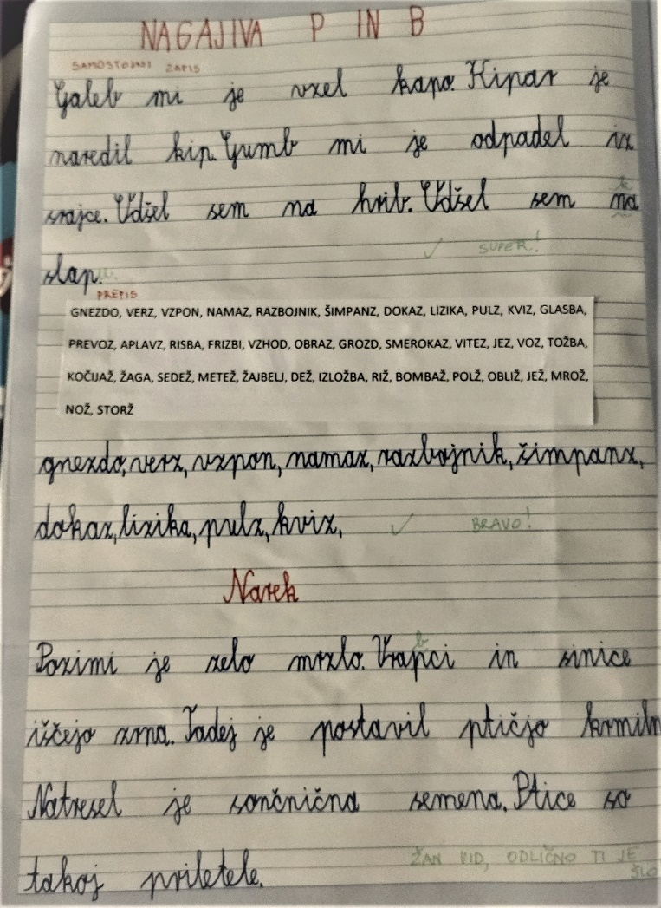
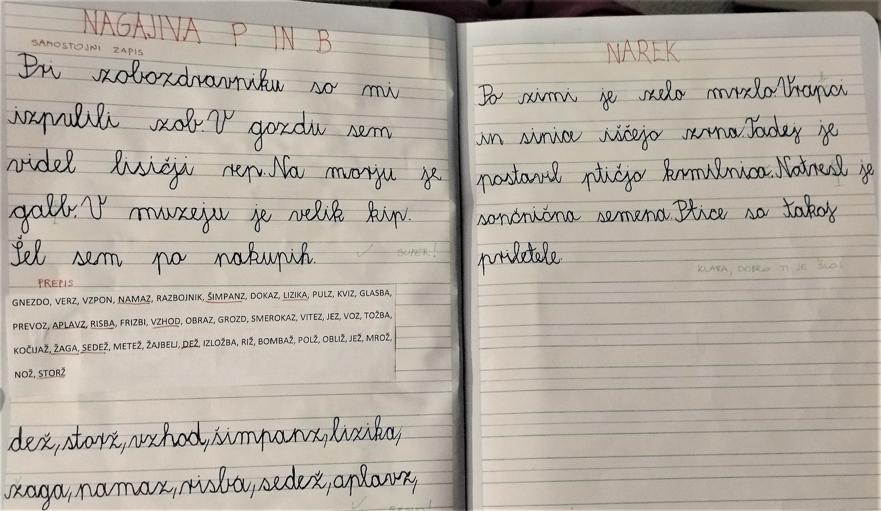
Zapis v 3. razredu

Slide 28
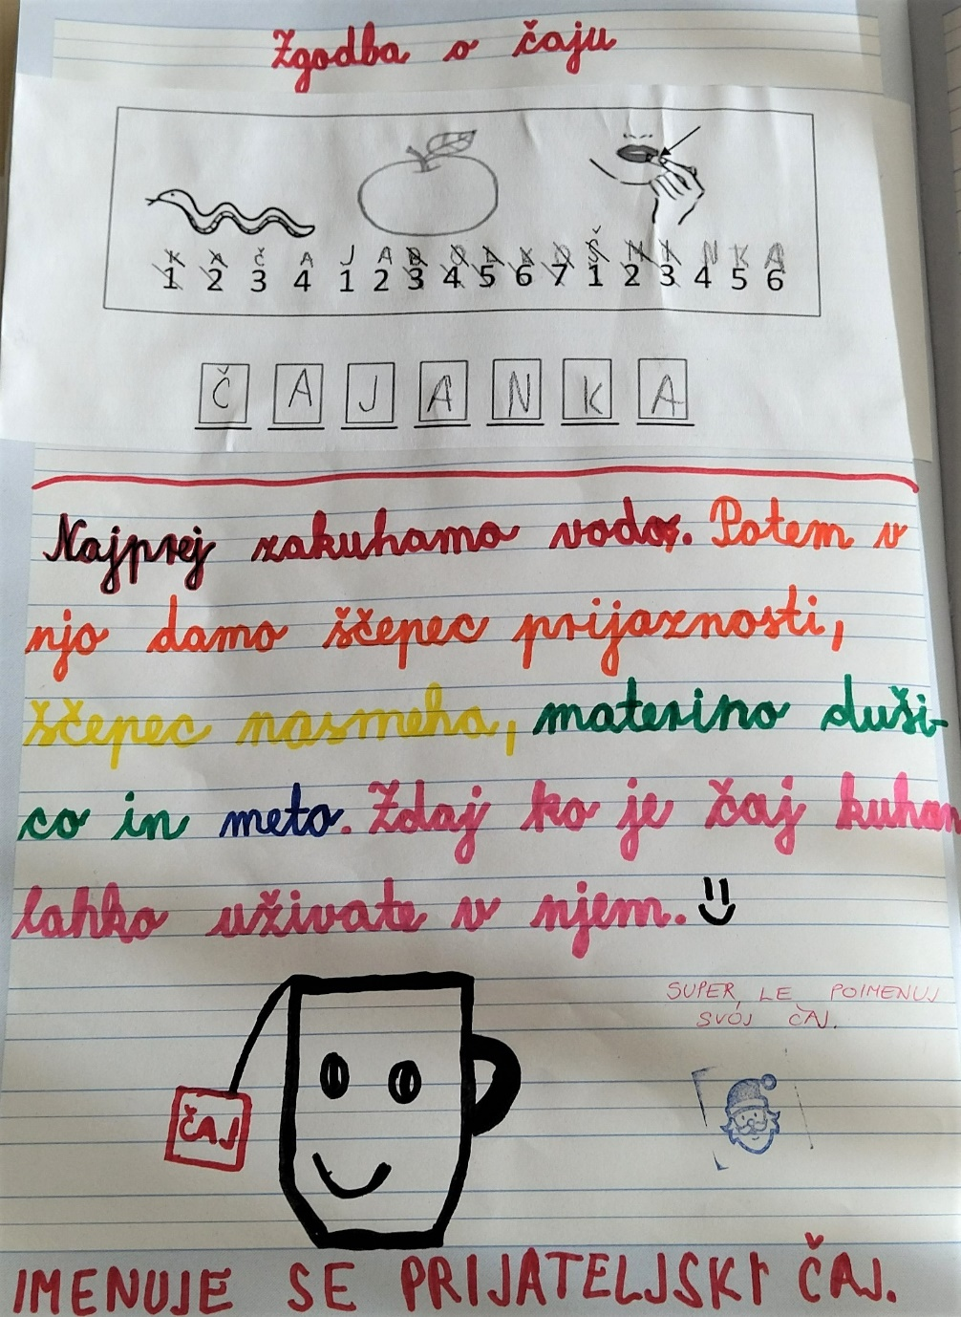
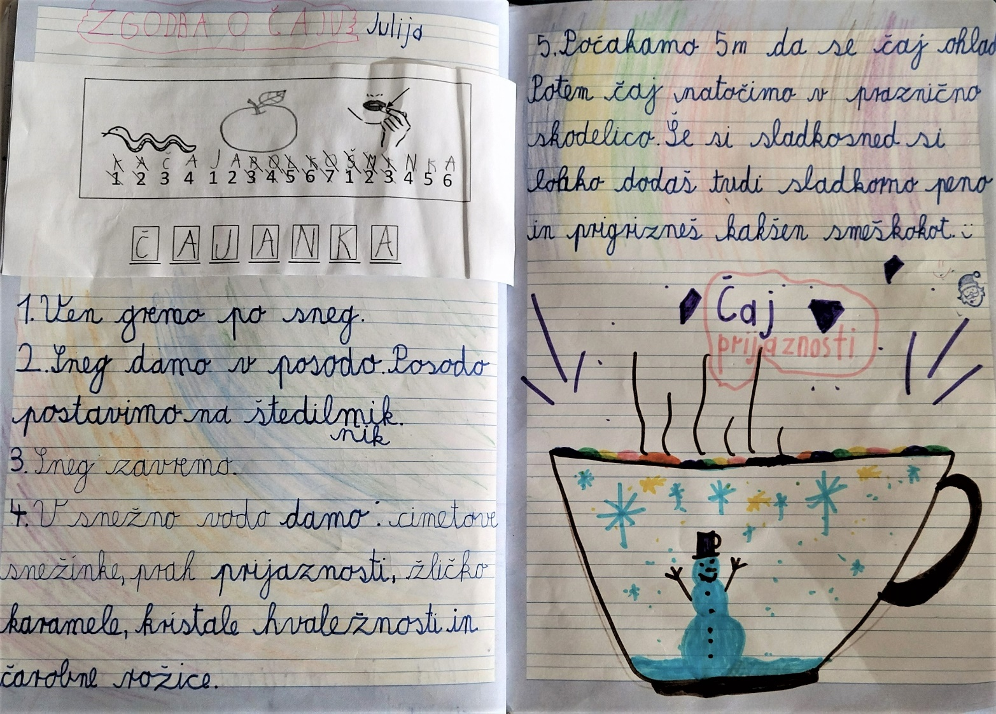

Slide 29
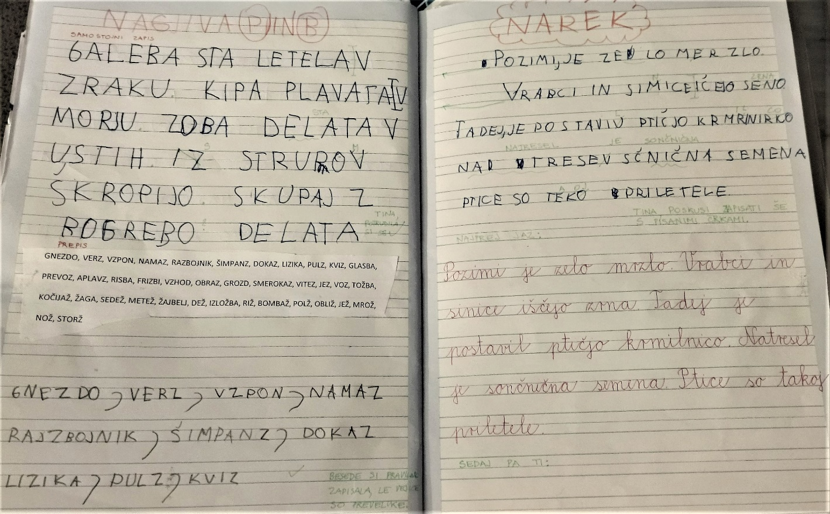
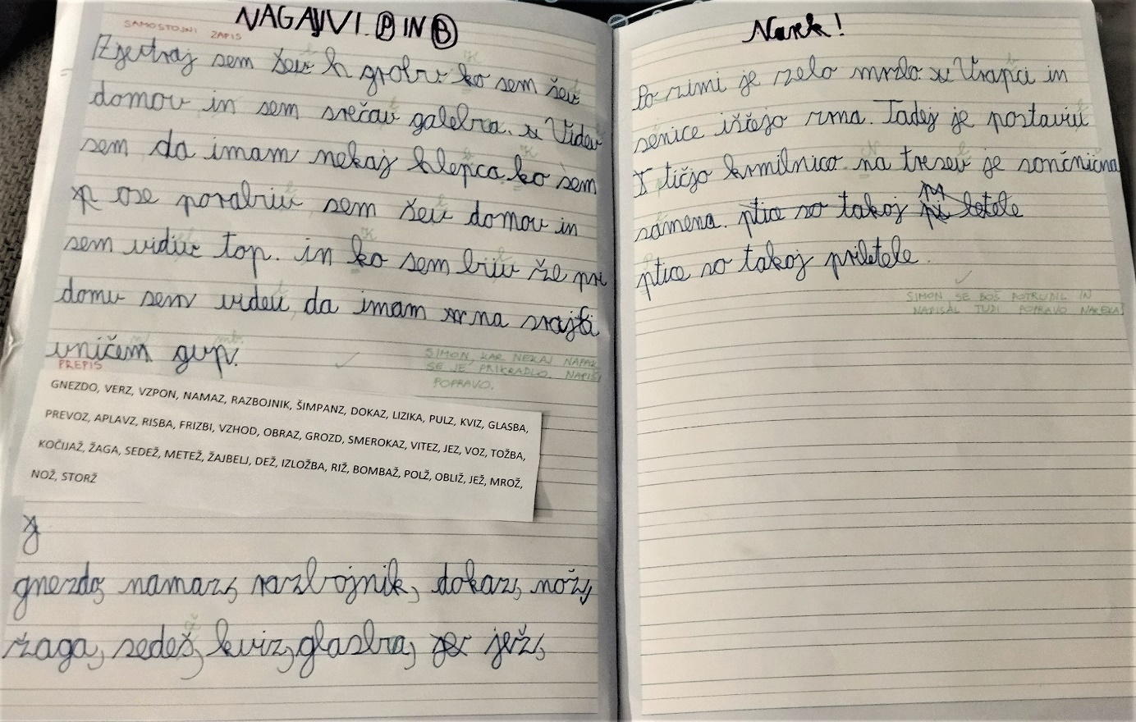
Ko že vemo, da gre za specifične učne težave.
In ko vemo, da gre za pomanjkanje utrjevanja.

Slide 30
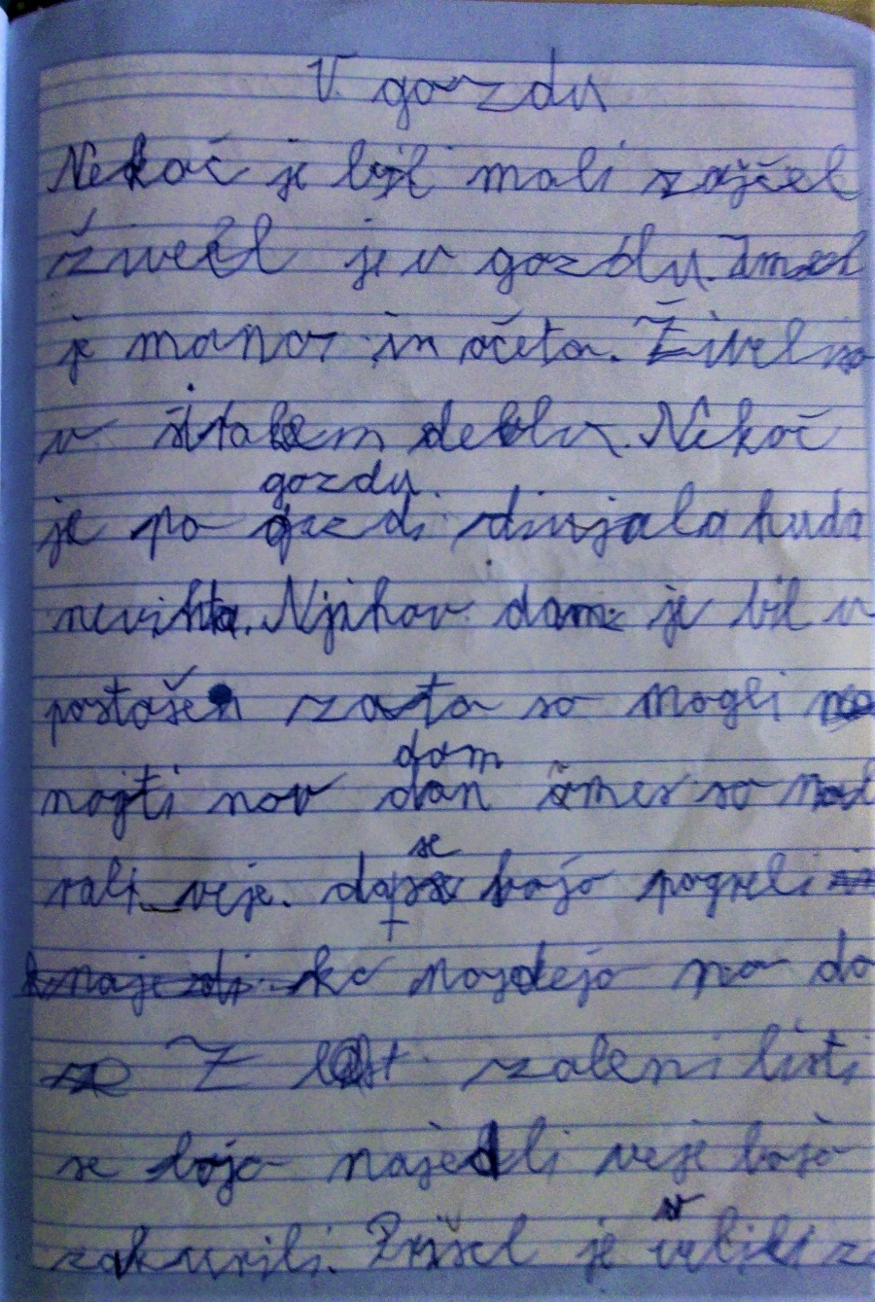
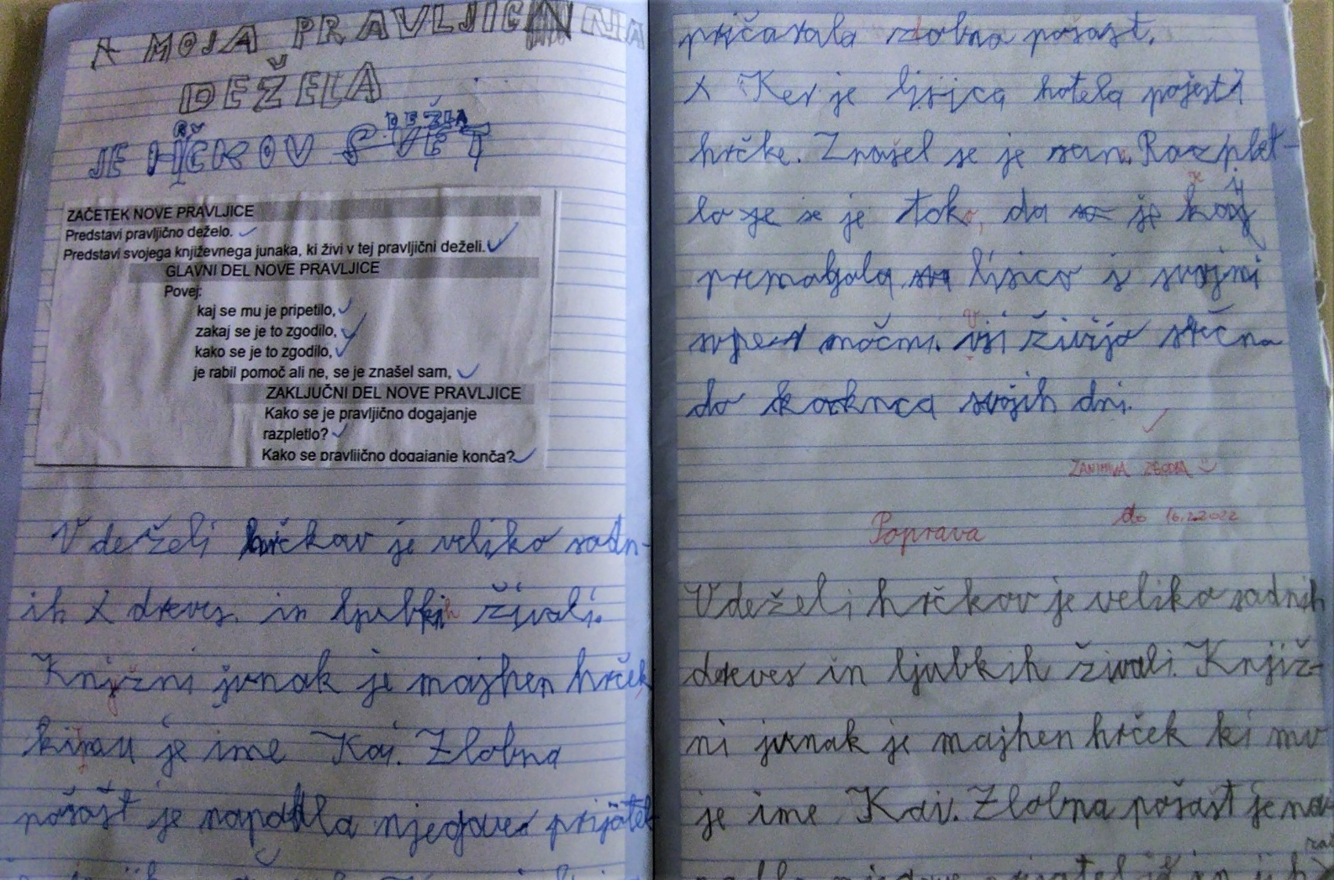
Ko zaznavamo specifične učne težave – disgrafijo.

Slide 31
BRANJE in vloga učitelja:
Bralna pot od 1. do 3. razreda
čas epidemije (opažanja, specifike pri branju)
vsakodnevno branje v šoli učenec + učitelj
razredna knjižnica, kotiček za branje
diferenciacija branja že od 1.r naprej bralni voziček (pero, zvezda, utež) doma in v šoli
MOTIVACIJA ZA VSAKODNEVNO BRANJE DOMA –
bralni listi, da ali ne?

Slide 32
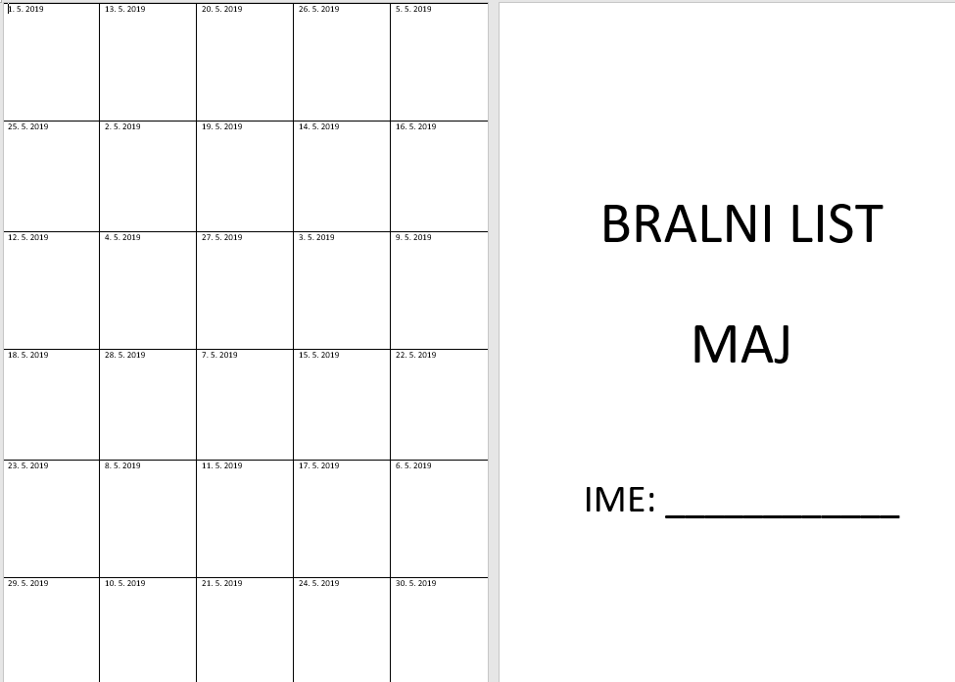
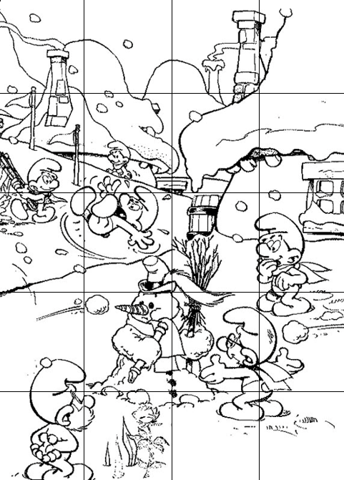
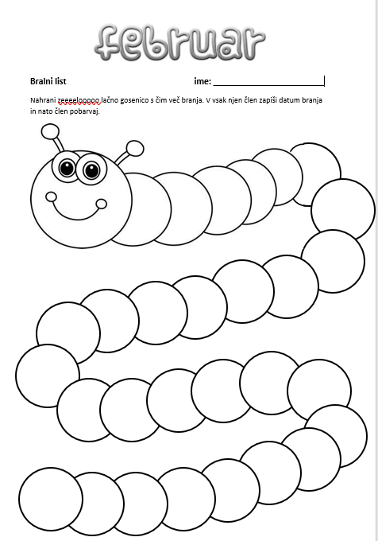
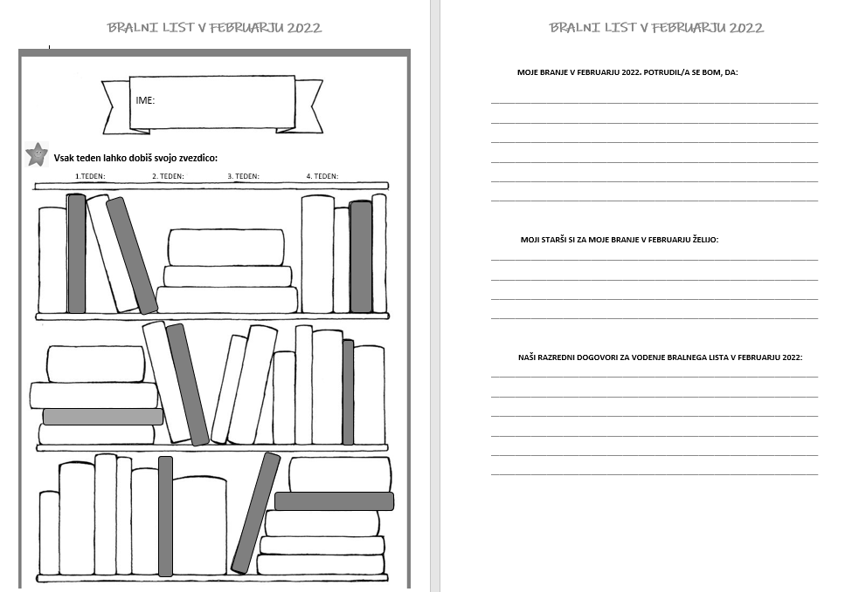


Slide 33
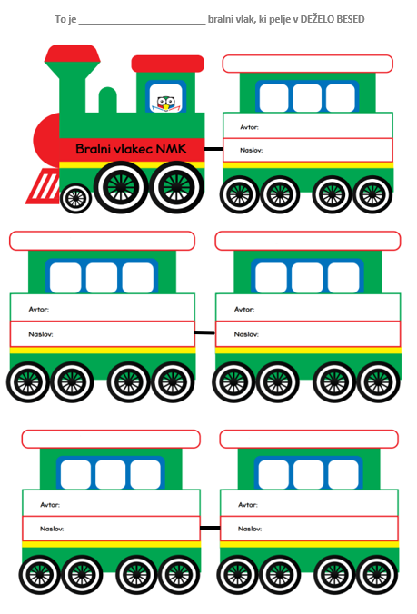

Bralni vlak (v sklopu projekta Naša mala knjižnica)

Slide 34
BRANJE
Cilj 1. VIO je, da se otrok nauči tekoče glasno ali polglasno brati. Pri tem je zaželeno, da je v njegovem branju čim manj premorov in omahovanj ter ponovitev. Ritem branja mora biti enakomeren. Branje mora biti natančno s pravilno artikulacijo glasov in upoštevanjem stavčne intonacije (UN, 2018)

Slide 35


Berem? Berem!
Poslušanje drug drugega
1. razred 2. razred 3. razred
Bralec 1 Bralec 1 Bralec 1
Bralec 2 Bralka 2
Sprotno raziskovanje lastnega branja

Slide 36

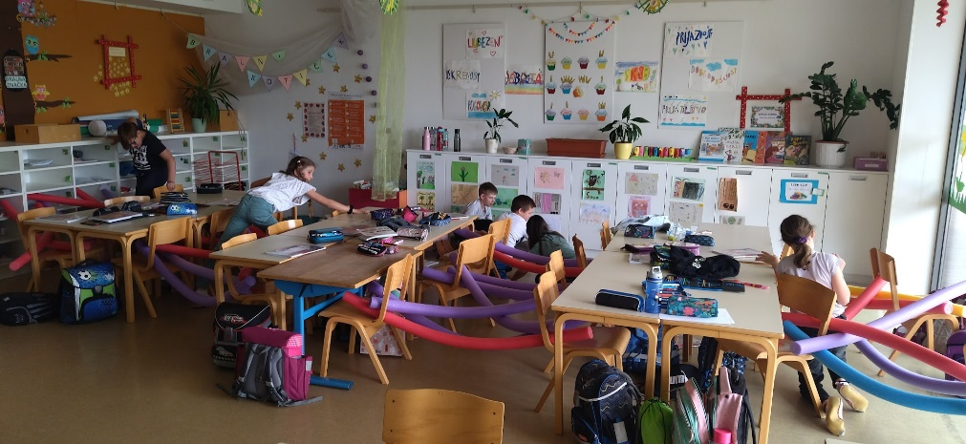
Po različnih poteh – na različne načine – skupaj – do cilja

